Slide 1
我只看见你的眼睛

Slide 2
学习目标
1.学会本课生字词，能正确、流利、有感情地朗读课文。
2.通过学习，能运用多种手段感悟课文内容，体会医护人员的高尚品格，激发同学们对医护人员的敬佩之情。

Slide 3
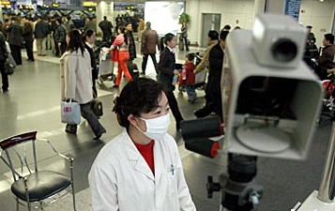
在“非典”肆虐时期，医护人员都得戴着口罩。

Slide 4
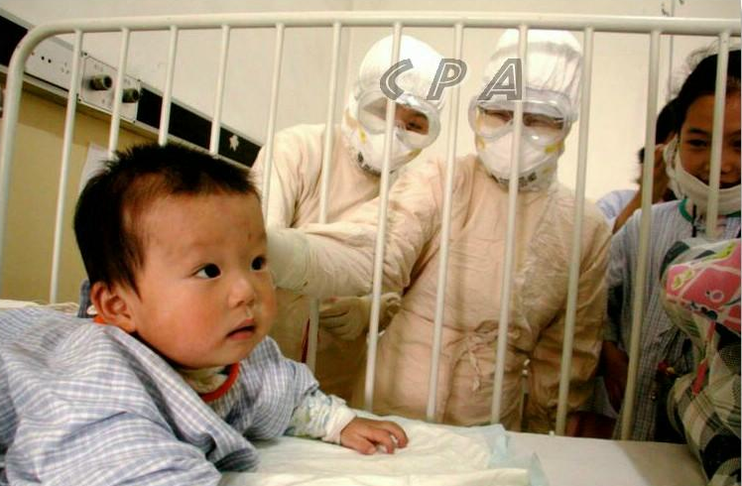
“我的病好了”！

Slide 5
通读课文，初步感知：
1.自读课文，要求注意读准生字字音。
2.思考：课文主要讲了什么事情？

Slide 6
读一读
肆虐 抉择 充满
冷静 安慰 流淌
高尚 闪烁 温柔
深情 信心 心灵

Slide 7
这首诗就是写给那一场特殊的与“非典”战斗中的伟大战士――白衣战士的。诗歌就是歌颂他们大无畏的精神和高尚的心灵的。

Slide 8
为什么说“我只看见你的眼睛”？这里的“你”指谁？
是的，作者在抗击非典的一线上，看到医护人员被防护衣、帽、口罩裹得严实，唯一的，只有那双面对病魔的眼睛，让作者感受最深，所以作者反复吟诵了这一句。

Slide 9
再看看课文，作者是从哪些方面觉得医护人员的眼睛是那样美丽动人？
（愤怒、冷静、信心、坚定、温柔、深情、高尚。)

Slide 10
是的，面对不同的场合，医护人员表现出不同的态度。说说你感受最深的一个方面。

Slide 11
（1）医护人员面对肆虐的病魔，表现出的是愤怒和冷静。
（2）医护人员在生死抉择的时刻，表现出的是信心和坚定。
（3）医护人员安慰受难的病友，却表现出温柔的深情。

Slide 12
小结
白衣战士在抗击非典这场特殊的战斗里，表现出了大无畏的牺牲精神，体现了他们高尚的心灵。这是一种冷静的美、坚韧的美、温柔的美，更是一种伟大的美！所以它是那么动人。

Slide 13
拓展学习
课后同学们自己去查查关于“非典型性肺炎”（简称“非典”）的资料，收集在“非典”流行时期抗击在“非典”第一线的医护人员的一些感动事迹，下节课大家一起交流。

Slide 14

再见！

